Slide 1








Chương 2:
§➎. PHƯƠNG TRÌNH MŨ-LOGARIT
⓵.
Tóm tắt lý thuyết
Nội dung
bài học
⓶.
Phân dạng bài tập
⓷.
Bài tập minh họa

Slide 2
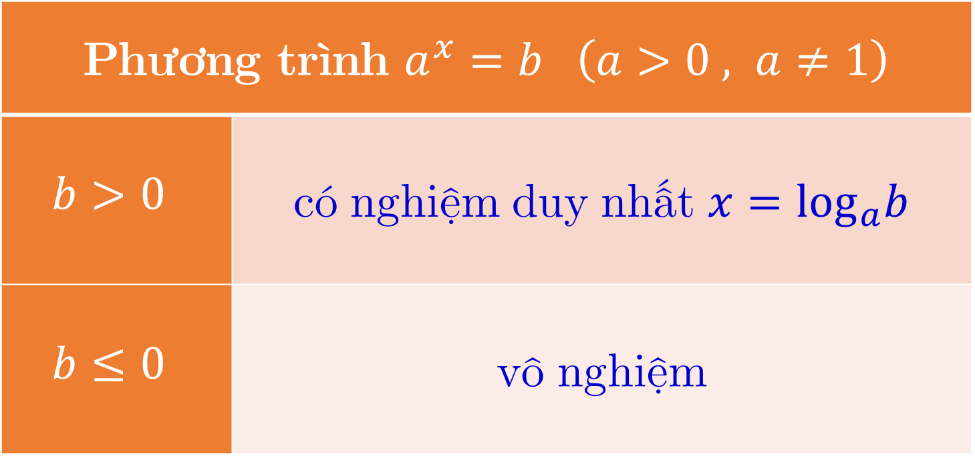
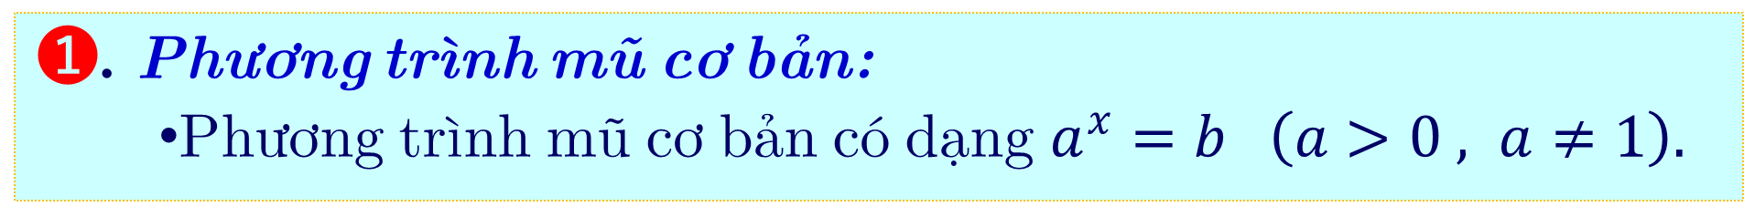
⓵
Tóm tắt lý thuyết
➊. Phương trình mũ cơ bản:
Phương trình mũ cơ bản có dạng $a^{x}=b \left(a>0 , a≠1\right).$
Phương trình $a^{x}=b \left(a>0 , a≠1\right)$
$$b>0$$ | có nghiệm duy nhất $x=log_{a}b$
$$b≤0$$ | vô nghiệm

Slide 3
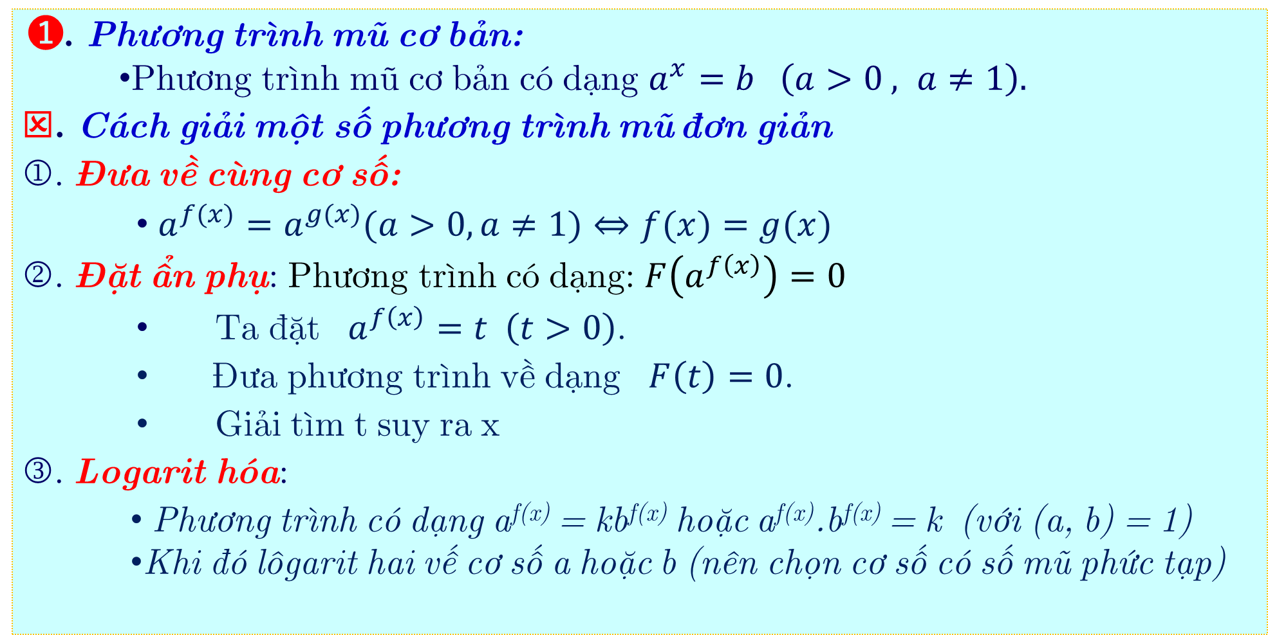
⓵
Tóm tắt lý thuyết
➊. Phương trình mũ cơ bản:
Phương trình mũ cơ bản có dạng $a^{x}=b \left(a>0 , a≠1\right).$
. Cách giải một số phương trình mũ đơn giản
. Đưa về cùng cơ số:
$a^{f(x)}=a^{g(x)}(a>0,a≠1)⇔f(x)=g(x)$
. Đặt ẩn phụ: Phương trình có dạng: $F\left(a^{f\left(x\right)}\right)=0$
Ta đặt $a^{f\left(x\right)}=t \left(t>0\right)$.
Đưa phương trình về dạng $F\left(t\right)=0$.
Giải tìm t suy ra x
. Logarit hóa:
Phương trình có dạng a^{f(x)} = kb^{f(x)} hoặc a^{f(x)}.b^{f(x)} = k (với (a, b) = 1)
Khi đó lôgarit hai vế cơ số a hoặc b (nên chọn cơ số có số mũ phức tạp)

Slide 4
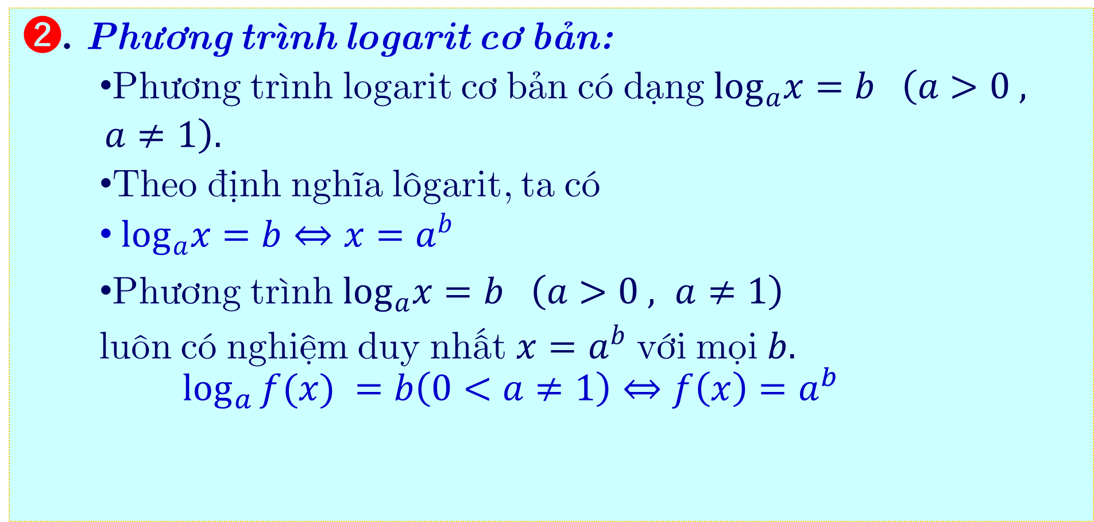
⓵
Tóm tắt lý thuyết
➋. Phương trình logarit cơ bản:
Phương trình logarit cơ bản có dạng $log_{a}x=b \left(a>0 , a≠1\right).$
Theo định nghĩa lôgarit, ta có
$log_{a}x=b⇔x=a^{b}$
Phương trình $log_{a}x=b \left(a>0 , a≠1\right)$
luôn có nghiệm duy nhất $x=a^{b}$ với mọi $b.$
$$\log_{a}{f(x)} =b\left(0<a≠1\right)⇔f\left(x\right)=a^{b}$$

Slide 5
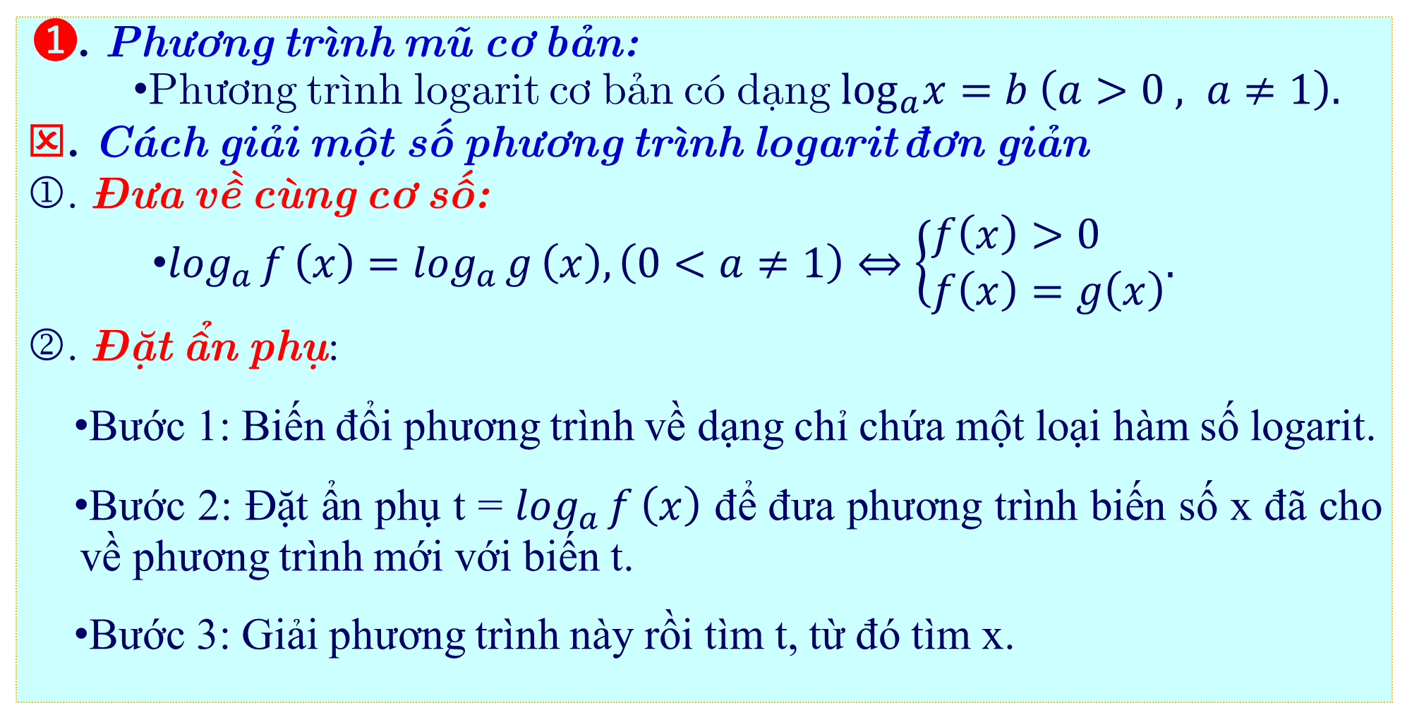
⓵
Tóm tắt lý thuyết
➊. Phương trình mũ cơ bản:
Phương trình logarit cơ bản có dạng $log_{a}x=b \left(a>0 , a≠1\right).$
. Cách giải một số phương trình logarit đơn giản
. Đưa về cùng cơ số:
$\log_{a}{f}\left(x\right)=\log_{a}{g}\left(x\right),\left(0<a≠1\right)⇔\left\{\begin{aligned}&f\left(x\right)>0 \\ &f\left(x\right)=g\left(x\right)\end{aligned}.\right.$
. Đặt ẩn phụ:
Bước 1: Biến đổi phương trình về dạng chỉ chứa một loại hàm số logarit.
Bước 2: Đặt ẩn phụ t = $\log_{a}{f}\left(x\right)$ để đưa phương trình biến số x đã cho về phương trình mới với biến t.
Bước 3: Giải phương trình này rồi tìm t, từ đó tìm x.

Slide 6
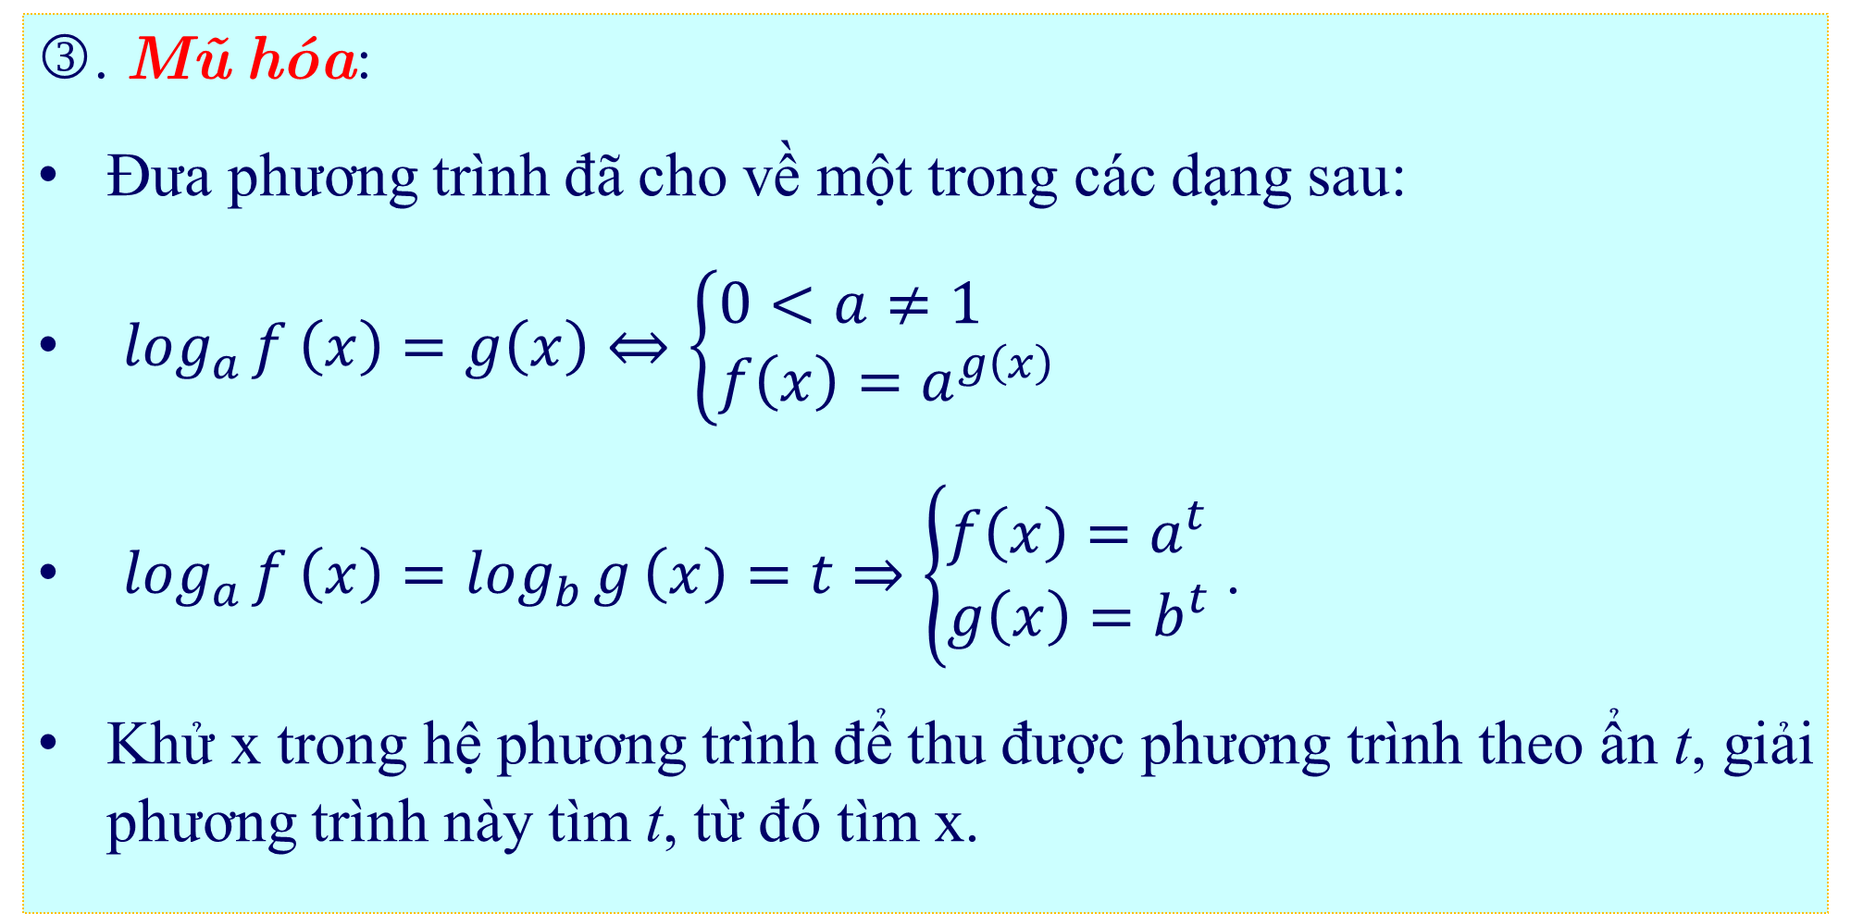
⓵
Tóm tắt lý thuyết
. Mũ hóa:
Đưa phương trình đã cho về một trong các dạng sau:
$\log_{a}{f}\left(x\right)=g\left(x\right)⇔\left\{\begin{aligned}&0<a≠1 \\ &f\left(x\right)=a^{g\left(x\right)}\end{aligned}\right.$
$\log_{a}{f}\left(x\right)=\log_{b}{g}\left(x\right)=t⇒\left\{\begin{aligned}&f\left(x\right)=a^{t} \\ &g\left(x\right)=b^{t}\end{aligned}\right.$ .
Khử x trong hệ phương trình để thu được phương trình theo ẩn t, giải phương trình này tìm t, từ đó tìm x.

Slide 7
⓶
Phân dạng bài tập
.Dạng 1:
Tìm nghiệm pt mũ cơ bản
.Phương pháp:
Sử dụng các phương pháp giải phương trình mũ

Slide 8

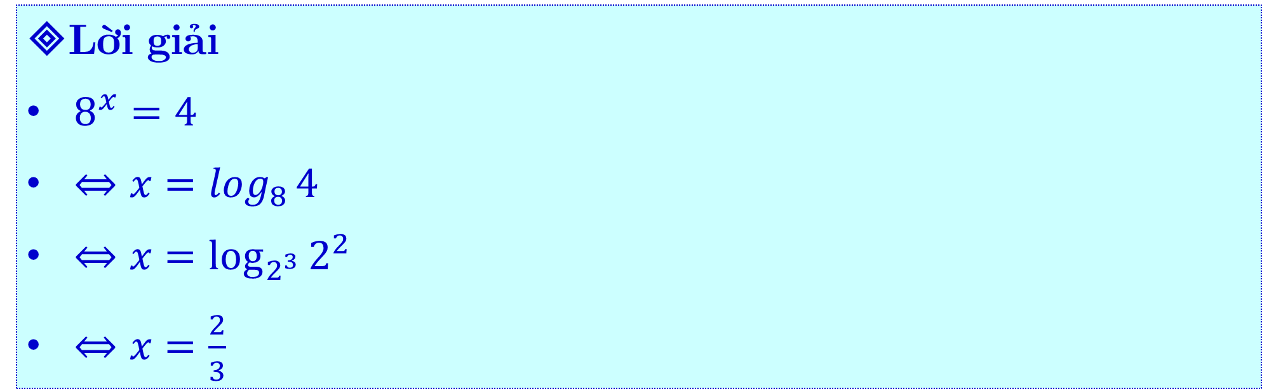
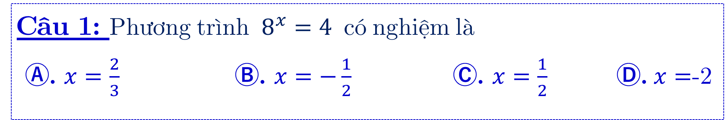
⓷
Bài tập minh họa
Câu 1: Phương trình $8^{x}=4$ có nghiệm là
Ⓐ. $x=\frac{2}{3}$ Ⓑ. $x=−\frac{1}{2}$ Ⓒ. $x=\frac{1}{2}$ Ⓓ. $x=$-2
Lời giải
$8^{x}=4$
$⇔x=\log_{8}{4}$
$⇔x=\log_{2^{3}}{2^{2}}$
$⇔x=\frac{2}{3}$

Slide 9
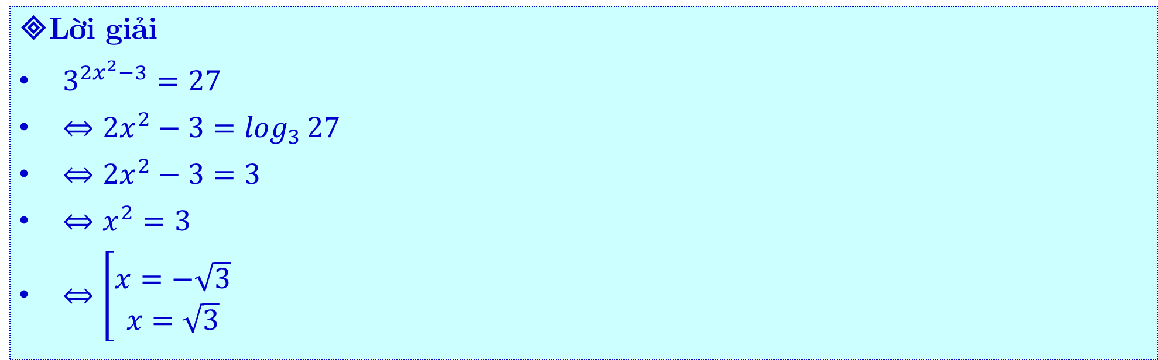
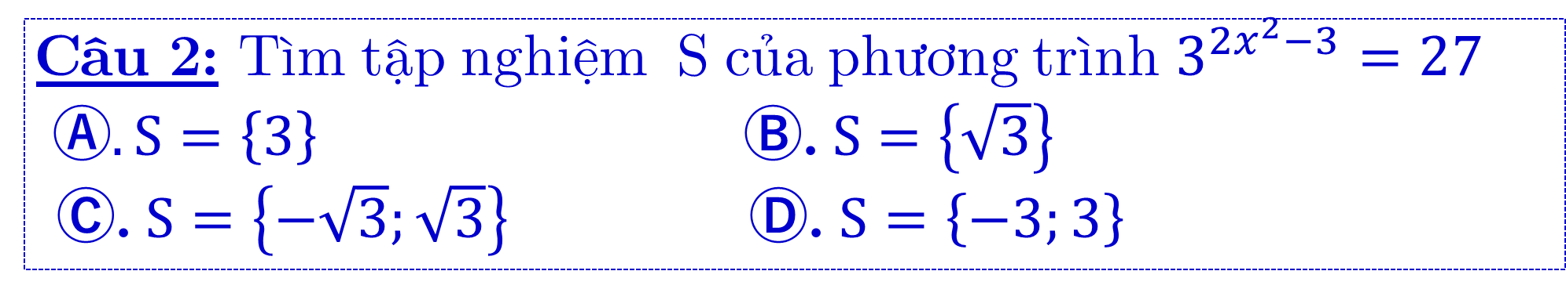
⓷
Bài tập minh họa
Câu 2: Tìm tập nghiệm S của phương trình $3^{{2x}^{2}−3}=27$
Ⓐ$. S=\left\{3\right\}$ Ⓑ.$S=\left\{\sqrt{3}\right\}$
Ⓒ.$S=\left\{−\sqrt{3};\sqrt{3}\right\}$ Ⓓ. $S=\left\{−3;3\right\}$
Lời giải
$3^{{2x}^{2}−3}=27$
$⇔{2x}^{2}−3=\log_{3}{27}$
$⇔{2x}^{2}−3=3$
$⇔x^{2}=3$
$⇔\left[\begin{matrix}x=−\sqrt{3} \\ x=\sqrt{3}\end{matrix}\right.$

Slide 10
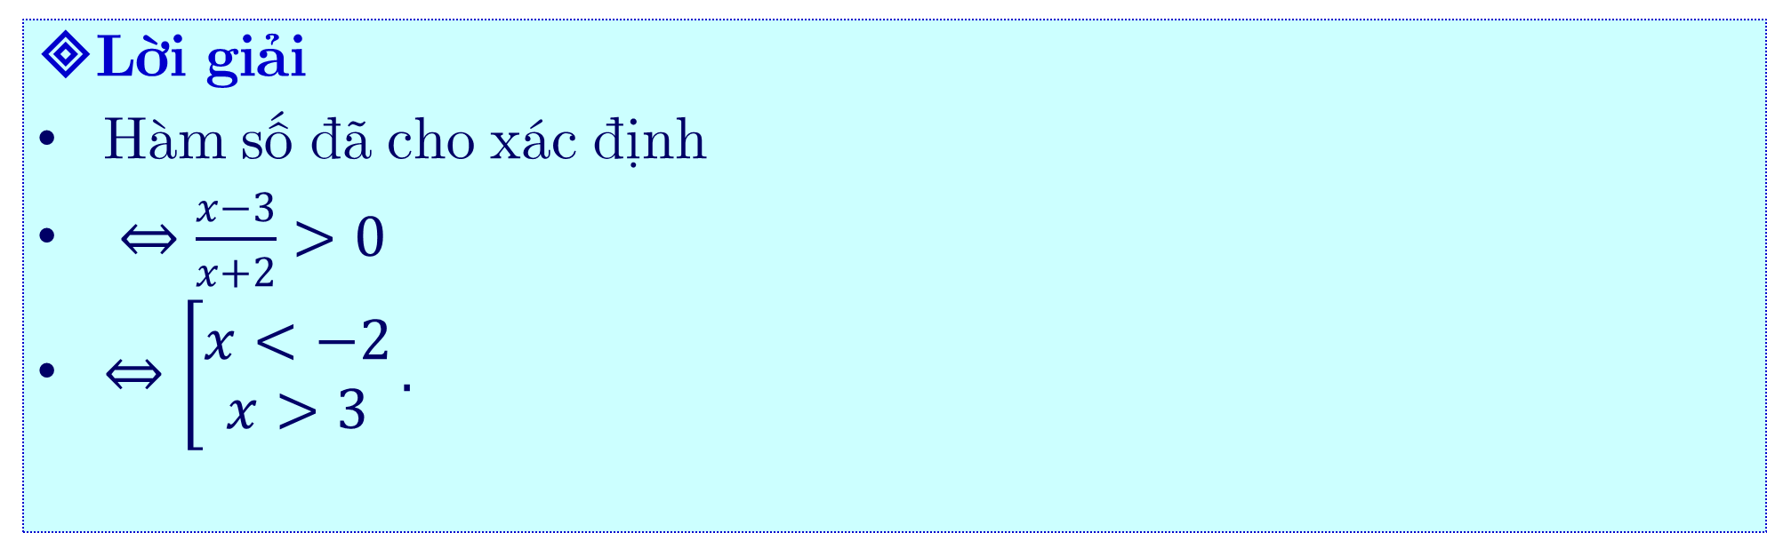
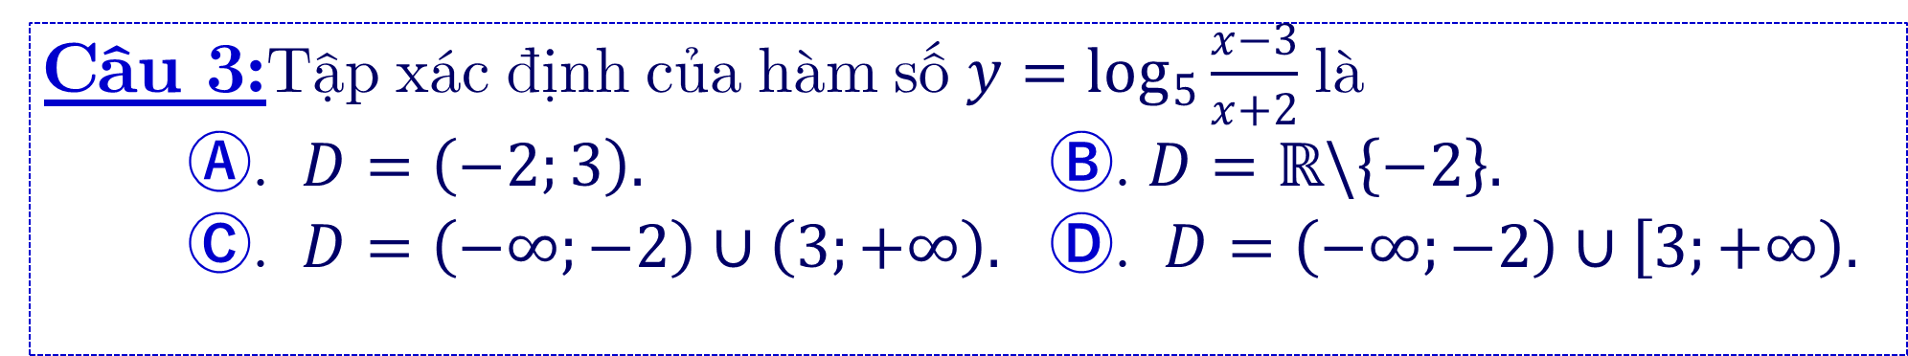
⓷
Bài tập minh họa
Câu 3:Tập xác định của hàm số $y=log_{5}\frac{x−3}{x+2}$ là
Ⓐ. $D=\left(−2;3\right).$ Ⓑ. $D=ℝ\backslash \left\{−2\right\}.$
Ⓒ. $D=\left(−∞;−2\right)∪\left(3;+∞\right).$ Ⓓ. $D=\left(−∞;−2\right)∪\left[3;+∞\right).$
Lời giải
Hàm số đã cho xác định
$⇔\frac{x−3}{x+2}>0$
$⇔\left[\begin{matrix}x<−2 \\ x>3\end{matrix}\right..$

Slide 11
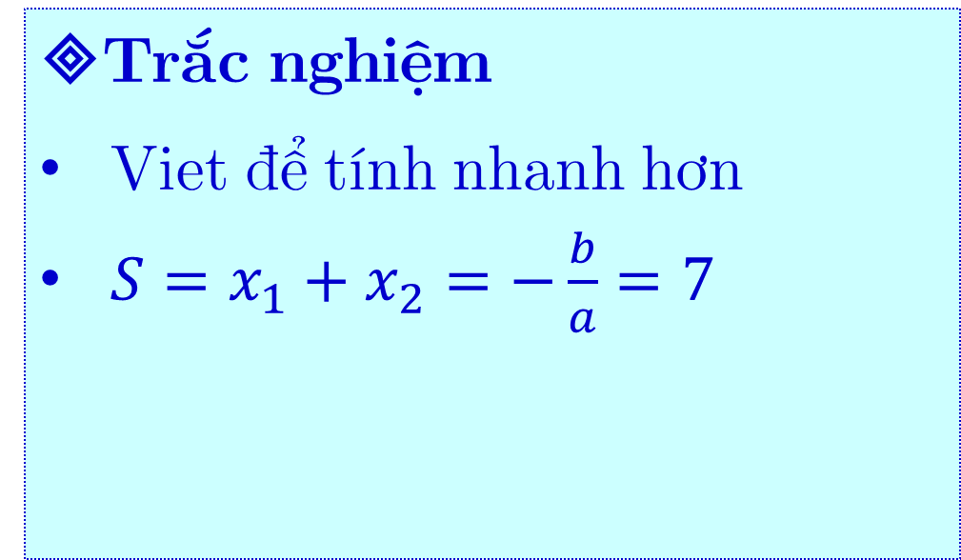
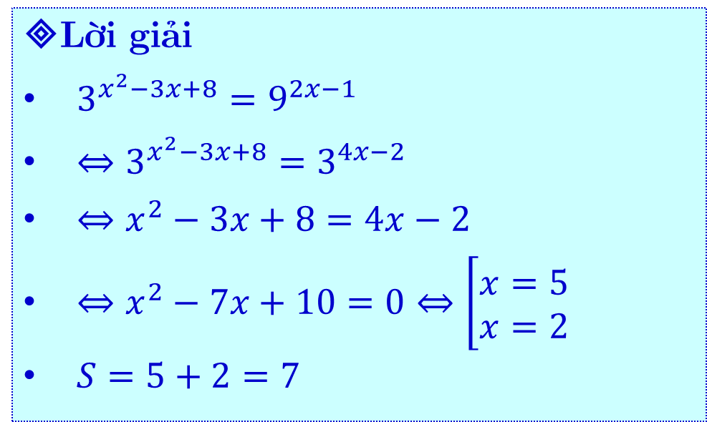
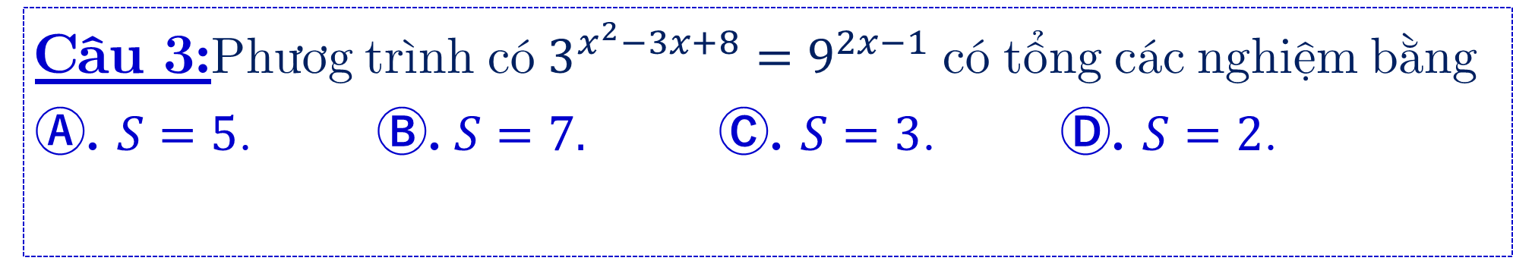
⓷
Bài tập minh họa
Câu 3:Phươg trình có $3^{x^{2}−3x+8}=9^{2x−1}$ có tổng các nghiệm bằng
Ⓐ. $S=5$. Ⓑ. $S=7.$ Ⓒ. $S=3$. Ⓓ. $S=2$.
Lời giải
$3^{x^{2}−3x+8}=9^{2x−1}$
$⇔3^{x^{2}−3x+8}=3^{4x−2}$
$⇔x^{2}−3x+8=4x−2$
$⇔x^{2}−7x+10=0⇔\left[\begin{matrix}x=5 \\ x=2\end{matrix}\right.$
$S=5+2=7$
Trắc nghiệm
Viet để tính nhanh hơn
$S=x_{1}+x_{2}=−\frac{b}{a}=7$

Slide 12
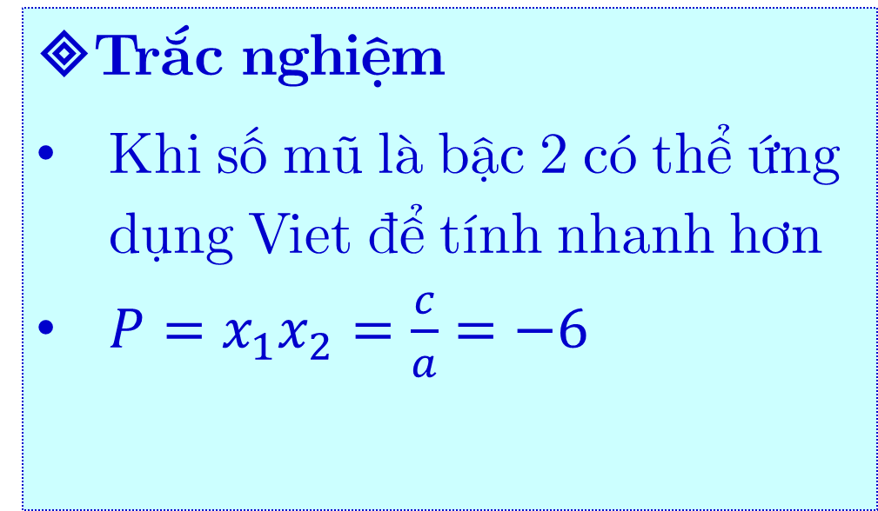
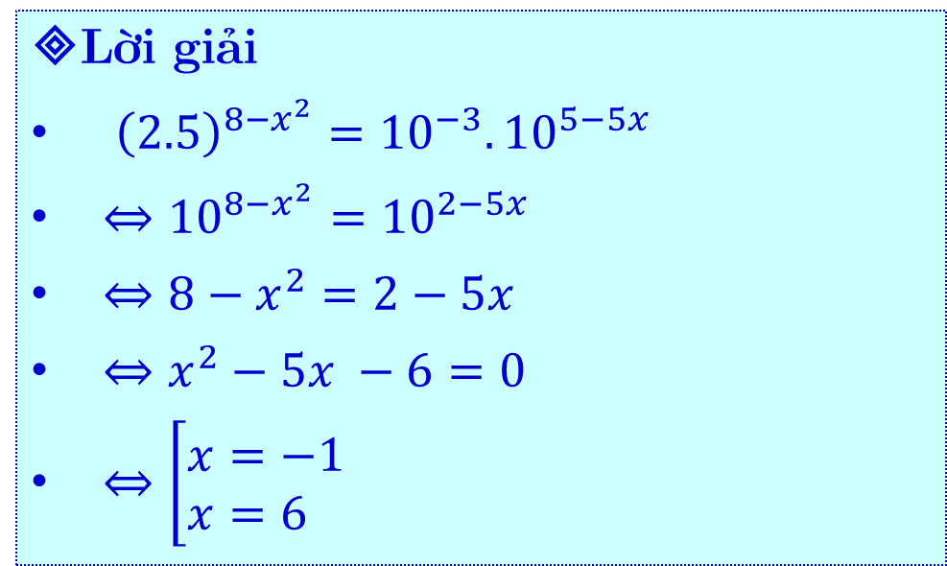
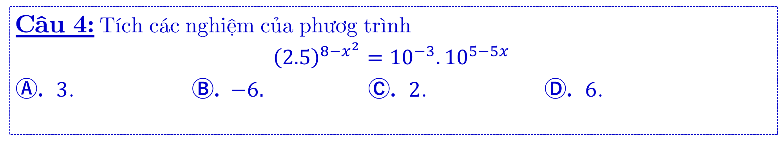
⓷
Bài tập minh họa
Câu 4: Tích các nghiệm của phươg trình
$${\left(2.5\right)}^{8−x^{2}}={10}^{−3}.{10}^{5−5x}$$
Ⓐ. $3$. Ⓑ. $−6.$ Ⓒ. $2$. Ⓓ. $6$.
Lời giải
${\left(2.5\right)}^{8−x^{2}}=10^{−3}.10^{5−5x}$
$⇔10^{8−x^{2}}=10^{2−5x}$
$⇔8−x^{2}=2−5x$
$⇔x^{2}−5x −6=0$
$⇔\left[\begin{aligned}&x=−1 \\ &x=6\end{aligned}\right.$
Trắc nghiệm
Khi số mũ là bậc 2 có thể ứng dụng Viet để tính nhanh hơn
$P=x_{1}x_{2}=\frac{c}{a}=−6$

Slide 13
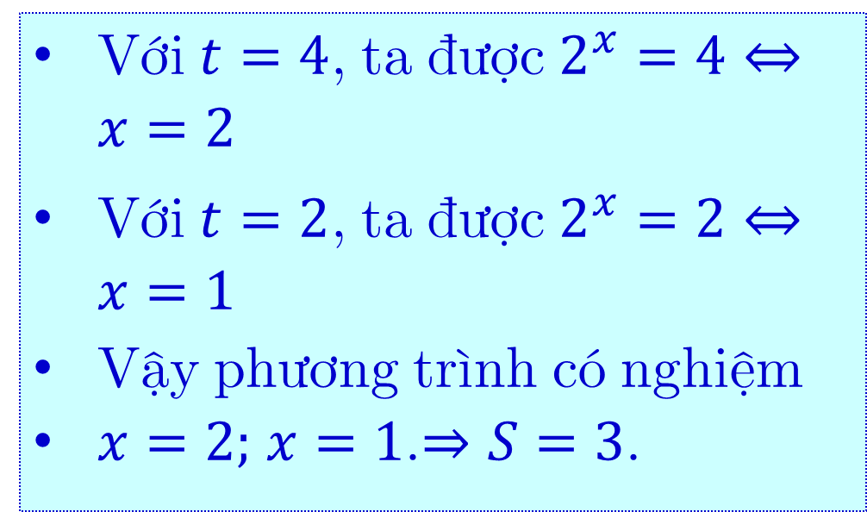
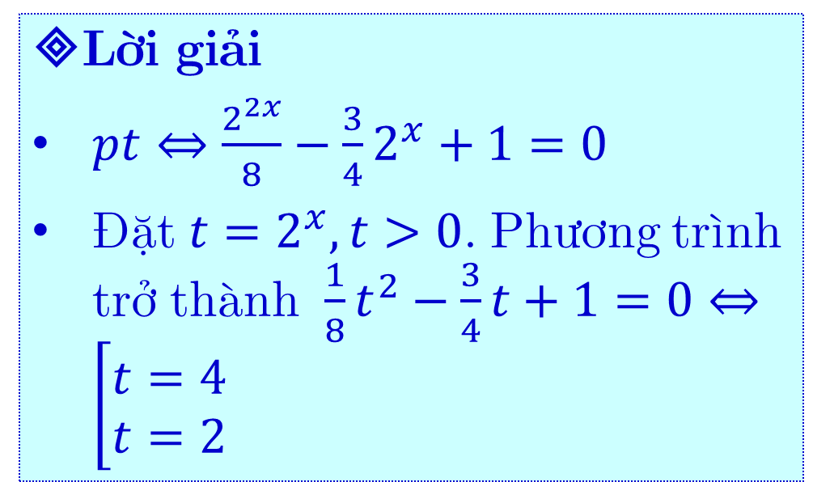
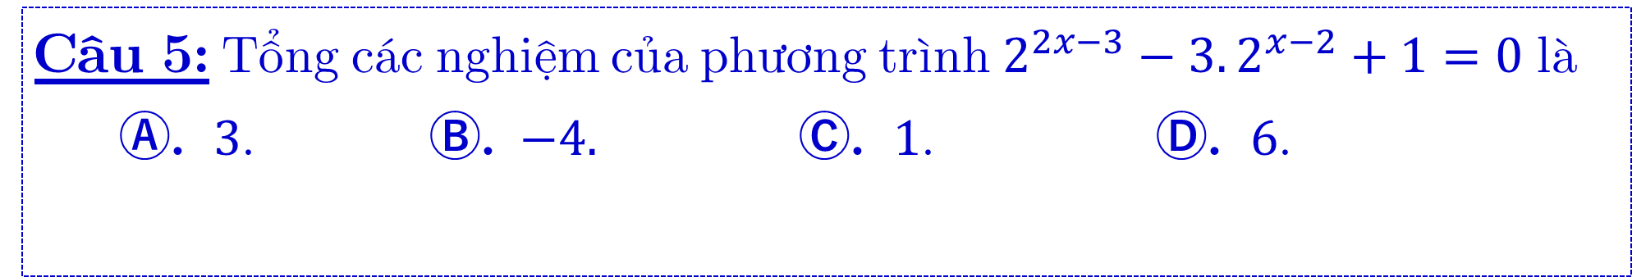
⓷
Bài tập minh họa
Câu 5: Tổng các nghiệm của phương trình $2^{2x−3}−3.2^{x−2}+1=0$ là
Ⓐ. $3$. Ⓑ. $−4.$ Ⓒ. $1$. Ⓓ. $6$.
Lời giải
$pt⇔\frac{2^{2x}}{8}−\frac{3}{4}2^{x}+1=0$
Đặt $t=2^{x},t>0$. Phương trình trở thành ${\frac{1}{8}t}^{2}−\frac{3}{4}t+1=0⇔\left[\begin{aligned}&t=4 \\ &t=2\end{aligned}\right.$
Với $t=4$, ta được $2^{x}=4⇔x=2$
Với $t=2$, ta được $2^{x}=2⇔x=1$
Vậy phương trình có nghiệm
$x=2;$ $x=1$.$⇒S=3$.

Slide 14
⓶
Phân dạng bài tập
.Dạng 2:
Tìm nghiệm pt logarit cơ bản
.Phương pháp:
Sử dụng các phương pháp giải phương trình logarit

Slide 15
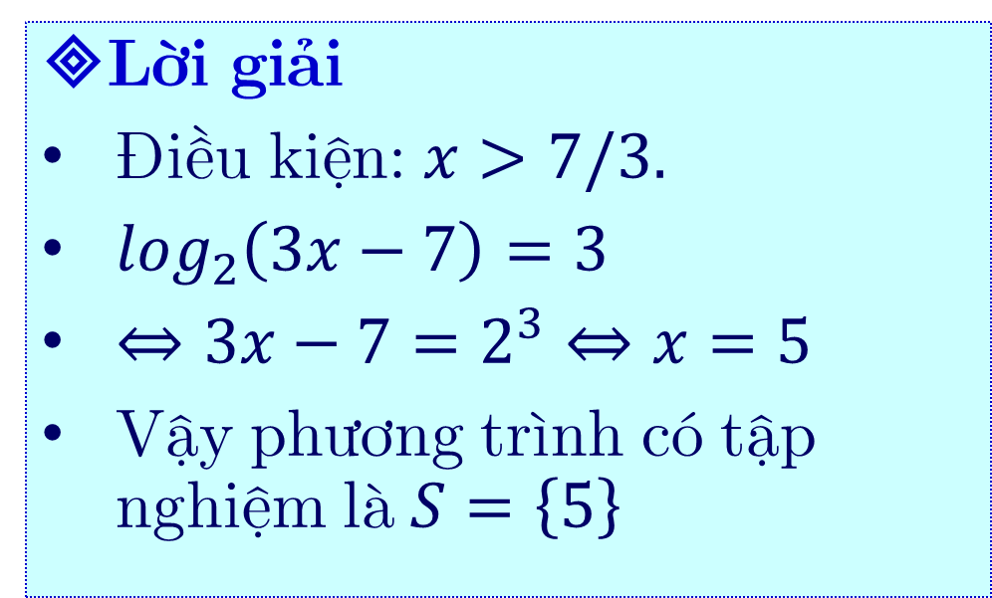
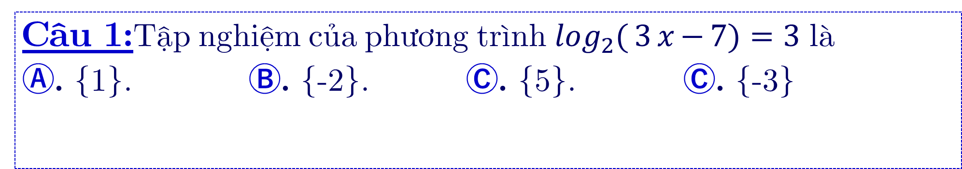
⓷
Bài tập minh họa
Câu 1:Tập nghiệm của phương trình $\log_{2}{(}3x{−}7)=3$ là
Ⓐ. {1}. Ⓑ. {-2}. Ⓒ. {5}. Ⓒ. {-3}
Lời giải
$\text{Đ}\text{i}\text{ề}\text{u} \text{ki}\text{ệ}\text{n}\text{: }x>7/3.$
$\log_{2}\left(3x−7\right)=3$
$⇔3x−7=2^{3}⇔x=5$
Vậy phương trình có tập nghiệm là $S=\left\{5\right\}$
Trắc nghiệm
Casio

Slide 16
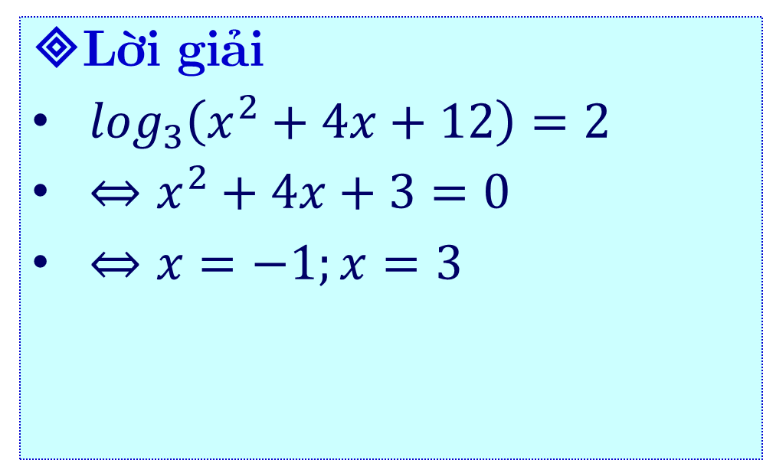
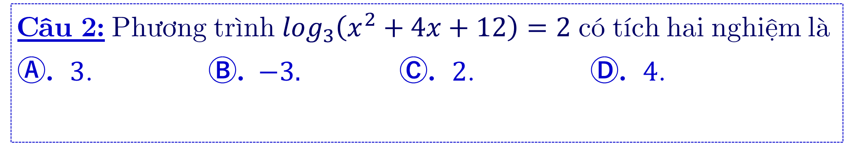
⓷
Bài tập minh họa
Câu 2: Phương trình $\log_{3}\left(x^{2}+4x+12\right)=2$ có tích hai nghiệm là
Ⓐ. $3$. Ⓑ. $−3.$ Ⓒ. $2$. Ⓓ. $4$.
Lời giải
$\log_{3}\left(x^{2}+4x+12\right)=2$
$⇔x^{2}+4x+3=0$
$⇔x=−1;x=3$
Trắc nghiệm
Casio

Slide 17
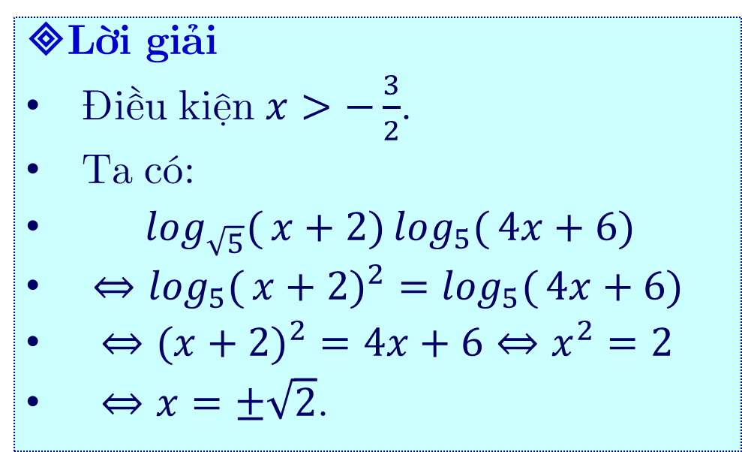
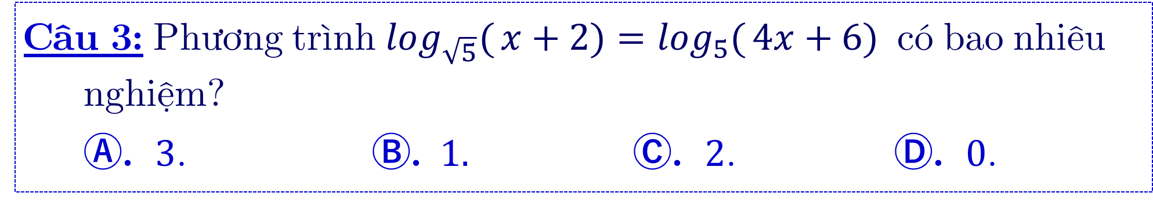
⓷
Bài tập minh họa
Câu 3: Phương trình $\log_{\sqrt{5}}{(}x+2)=\log_{5}{(}4x+6)$ có bao nhiêu nghiệm?
Ⓐ. $3$. Ⓑ. $1.$ Ⓒ. $2$. Ⓓ. $0$.
Lời giải
Điều kiện $x>−\frac{3}{2}$.
Ta có:
$\log_{\sqrt{5}}{(}x+2)\log_{5}{(}4x+6)$
$⇔\log_{5}{(}x+2)^{2}=\log_{5}{(}4x+6)$
$⇔(x+2)^{2}=4x+6⇔x^{2}=2$
$⇔x=±\sqrt{2}$.
Trắc nghiệm
Casio

Slide 18
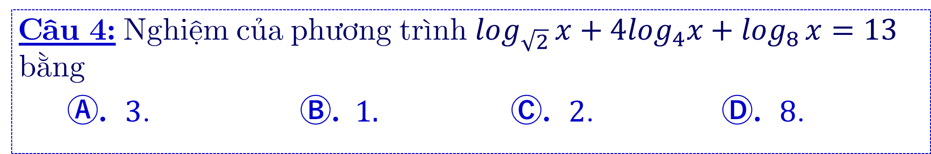
⓷
Bài tập minh họa
Câu 4: Nghiệm của phương trình $\log_{\sqrt{2}}{x}+4\log_{4}x+\log_{8}{x}=13$ bằng
Ⓐ. $3$. Ⓑ. $1.$ Ⓒ. $2$. Ⓓ. $8$.
Lời giải
Điều kiện $x>−\frac{3}{2}$.
Ta có:
$\log_{\sqrt{5}}{(}x+2)\log_{5}{(}4x+6)$
$⇔\log_{5}{(}x+2)^{2}=\log_{5}{(}4x+6)$
$⇔(x+2)^{2}=4x+6⇔x^{2}=2$
$⇔x=±\sqrt{2}$.
Trắc nghiệm
Casio

Slide 19
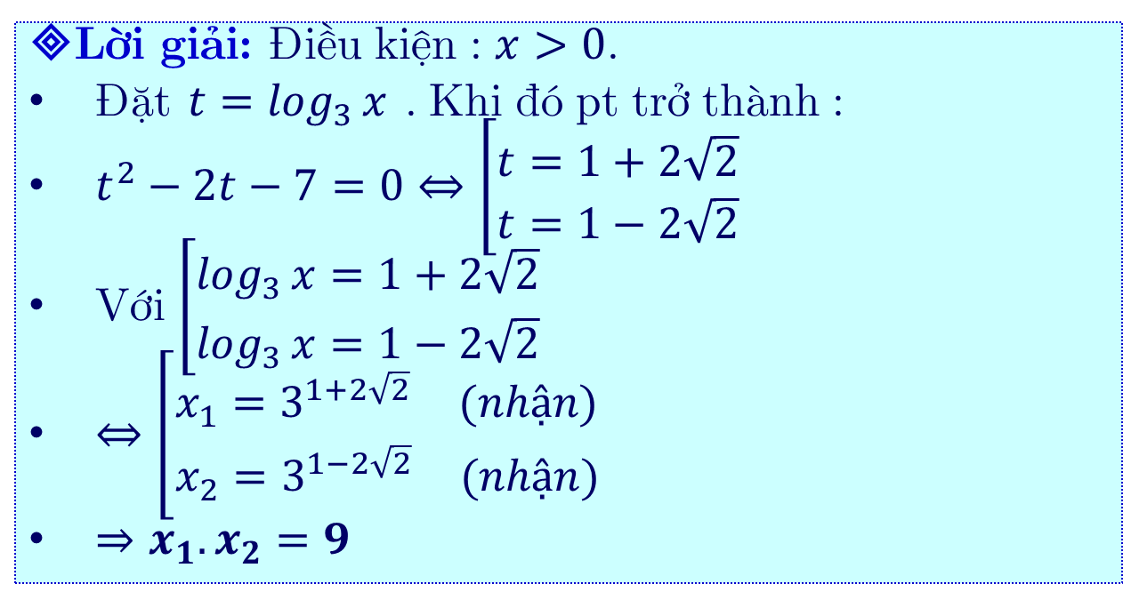
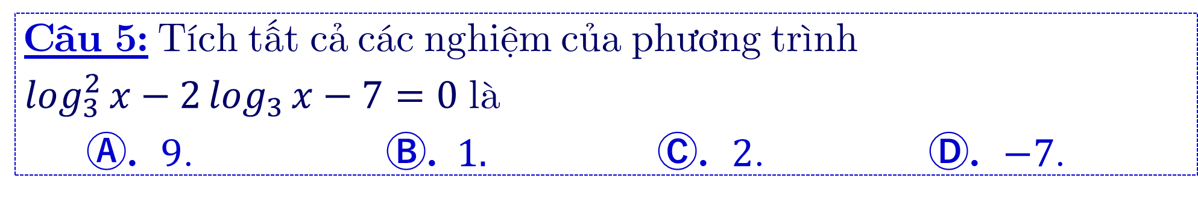
⓷
Bài tập minh họa
Câu 5: Tích tất cả các nghiệm của phương trình
$\log_{3}^{2}{x}−2\log_{3}{x}−7=0$ là
Ⓐ. $9$. Ⓑ. $1.$ Ⓒ. $2$. Ⓓ. $−7$.
Lời giải: Điều kiện : $x>0$.
Đặt $t=\log_{3}{x}$ . Khi đó pt trở thành :
$t^{2}−2t−7=0⇔\left[\begin{aligned}&t=1+2\sqrt{2} \\ &t=1−2\sqrt{2}\end{aligned}\right.$
Với $\left[\begin{aligned}&\log_{3}{x}=1+2\sqrt{2} \\ &\log_{3}{x}=1−2\sqrt{2}\end{aligned}\right.$
$⇔\left[\begin{aligned}&x_{1}=3^{1+2\sqrt{2}} (nhận) \\ &x_{2}=3^{1−2\sqrt{2}} (nhận)\end{aligned}\right.$
$⇒x_{1}.x_{2}=9$
Trắc nghiệm
Casio

Slide 20
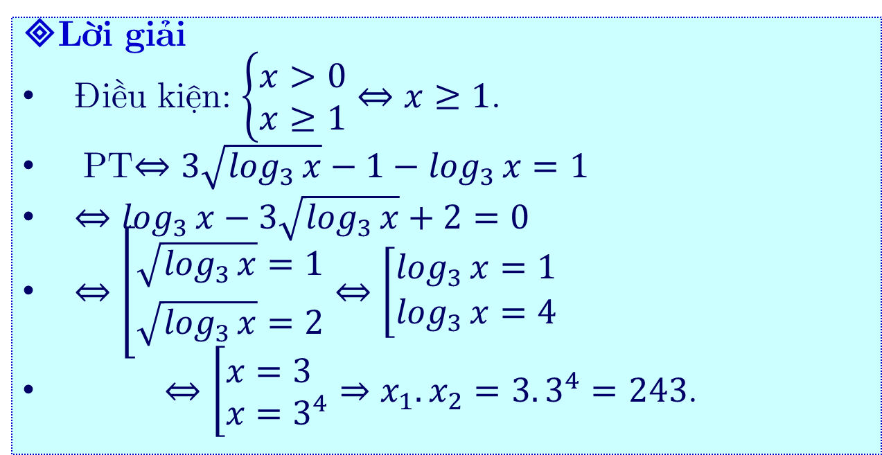
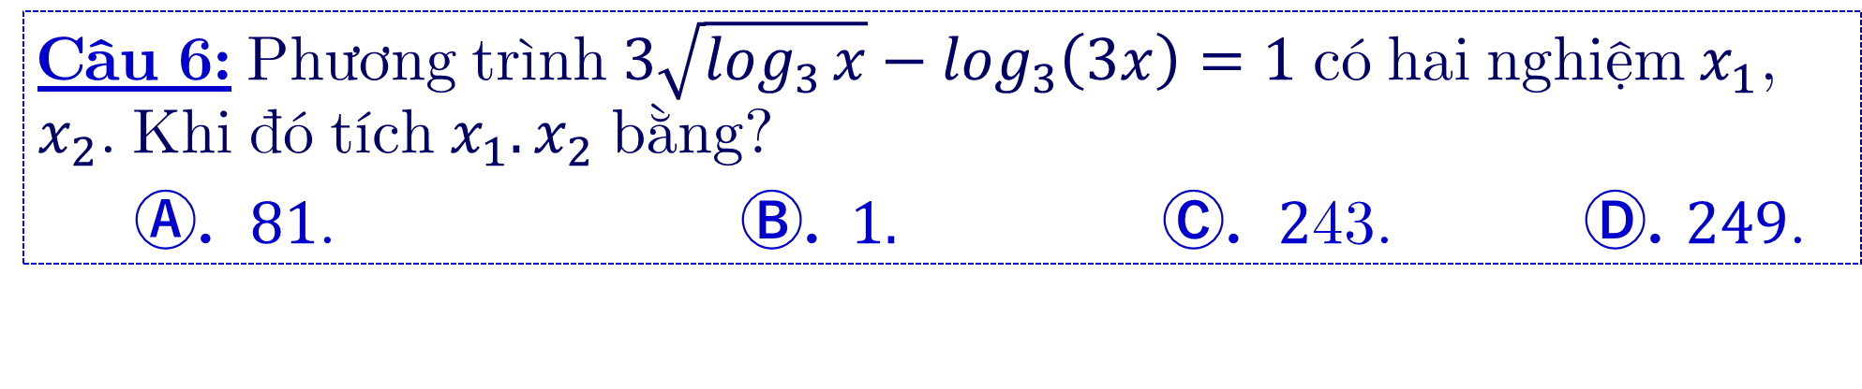
⓷
Bài tập minh họa
Câu 6: Phương trình $3\sqrt{\log_{3}{x}}−\log_{3}\left(3x\right)=1$ có hai nghiệm $x_{1}$, $x_{2}$. Khi đó tích $x_{1}.x_{2}$ bằng?
Ⓐ. $81$. Ⓑ. $1.$ Ⓒ. $2$43. Ⓓ. $249$.
Lời giải
Điều kiện: $\left\{\begin{aligned}&x>0 \\ &x≥1\end{aligned}\right.⇔x≥1$.
PT$⇔3\sqrt{\log_{3}{x}}−1−\log_{3}{x}=1$
$⇔\log_{3}{x}−3\sqrt{\log_{3}{x}}+2=0$
$⇔\left[\begin{aligned}&\sqrt{\log_{3}{x}}=1 \\ &\sqrt{\log_{3}{x}}=2\end{aligned}\right.⇔\left[\begin{aligned}&\log_{3}{x}=1 \\ &\log_{3}{x}=4\end{aligned}\right.$
$⇔\left[\begin{aligned}&x=3 \\ &x=3^{4}\end{aligned}\right.⇒x_{1}.x_{2}=3.3^{4}=243$.
Trắc nghiệm
Casio

Slide 21
⓶
Phân dạng bài tập
.Dạng 3:
Toán tham số m
.Phương pháp:
Sử dụng các phương pháp giải phương trình mũ, logarit
Khai thác các điều kiện có nghiệm của phương trình
Dùng Viét
Ứng dụng tam thức bậc 2
…

Slide 22
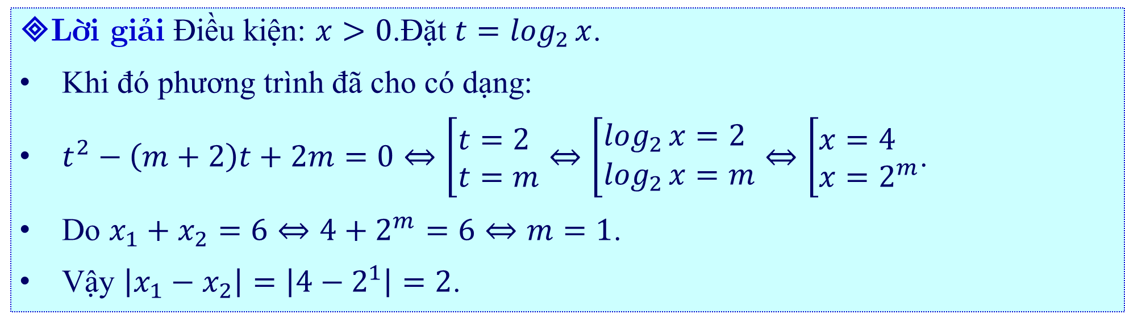
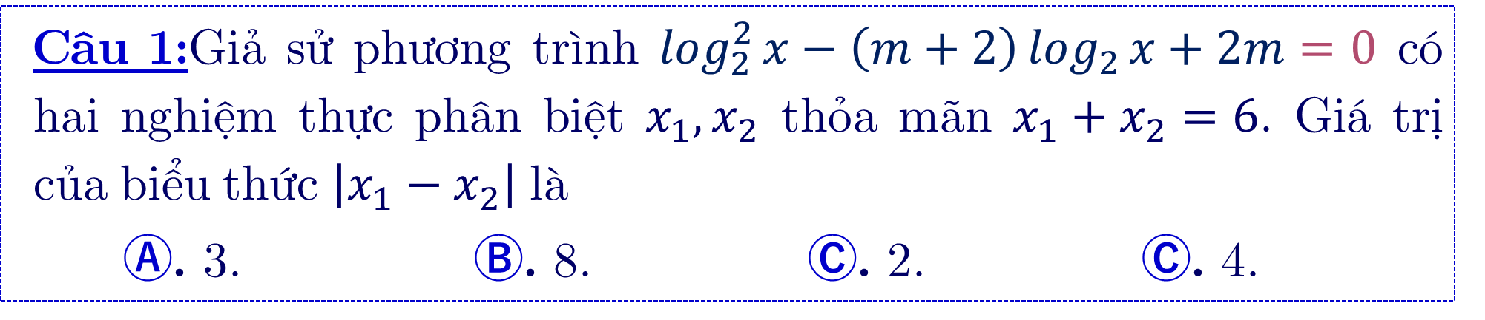
⓷
Bài tập minh họa
Câu 1:Giả sử phương trình $\log_{2}^{2}{x}−\left(m+2\right)\log_{2}{x}+2m=0$ có hai nghiệm thực phân biệt $x_{1},x_{2}$ thỏa mãn $x_{1}+x_{2}=6$. Giá trị của biểu thức $\left|x_{1}−x_{2}\right|$ là
Ⓐ. 3. Ⓑ. 8. Ⓒ. 2. Ⓒ. 4.
Lời giải Điều kiện: $x>0$.Đặt $t=\log_{2}{x}$.
Khi đó phương trình đã cho có dạng:
$t^{2}−\left(m+2\right)t+2m=0⇔\left[\begin{aligned}&t=2 \\ &t=m\end{aligned}\right.⇔\left[\begin{aligned}&\log_{2}{x}=2 \\ &\log_{2}{x}=m\end{aligned}\right.⇔\left[\begin{aligned}&x=4 \\ &x=2^{m}\end{aligned}\right.$.
Do $x_{1}+x_{2}=6⇔4+2^{m}=6⇔m=1$.
Vậy $\left|x_{1}−x_{2}\right|=\left|4−2^{1}\right|=2$.

Slide 23
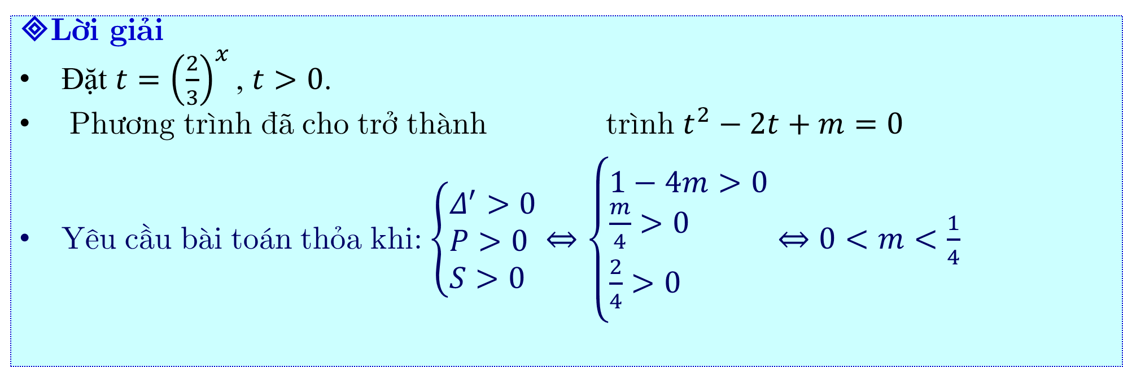
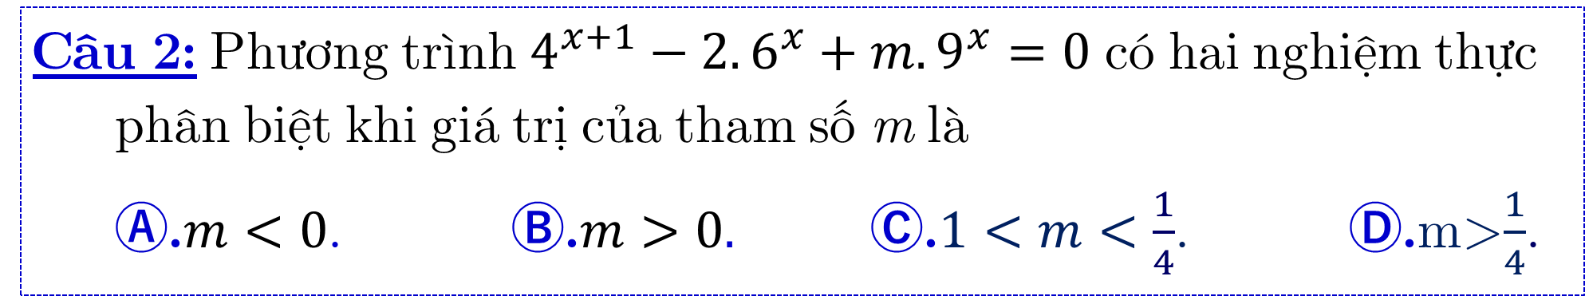
⓷
Bài tập minh họa
Câu 2: Phương trình $4^{x+1}−2.6^{x}+m.9^{x}=0$ có hai nghiệm thực phân biệt khi giá trị của tham số m là
Ⓐ.$m<0$. Ⓑ.$m>0.$ Ⓒ.$1<m<\frac{1}{4}$. Ⓓ.m>$\frac{1}{4}$.
Lời giải
$\text{Đặ}\text{t} t={\left(\frac{2}{3}\right)}^{x}\text{, }t>0\text{.}$
$\text{Ph}\text{ươ}\text{ng} \text{tr}\text{ì}\text{nh}\text{ đã }\text{cho} \text{tr}\text{ở }\text{th}\text{à}\text{nh} \text{ph}\text{ươ}\text{ng} \text{tr}\text{ì}\text{nh} t^{2}−2t+m=0$
Yêu cầu bài toán thỏa khi: $\left\{\begin{aligned}&Δ^{′}>0 \\ &P>0 \\ &S>0\end{aligned}\right.⇔\left\{\begin{aligned}&1−4m>0 \\ &\frac{m}{4}>0 \\ &\frac{2}{4}>0\end{aligned}\right.⇔0<m<\frac{1}{4}$

